Slide 1



Slide 2
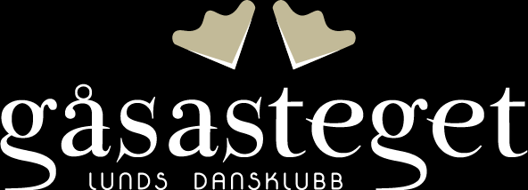
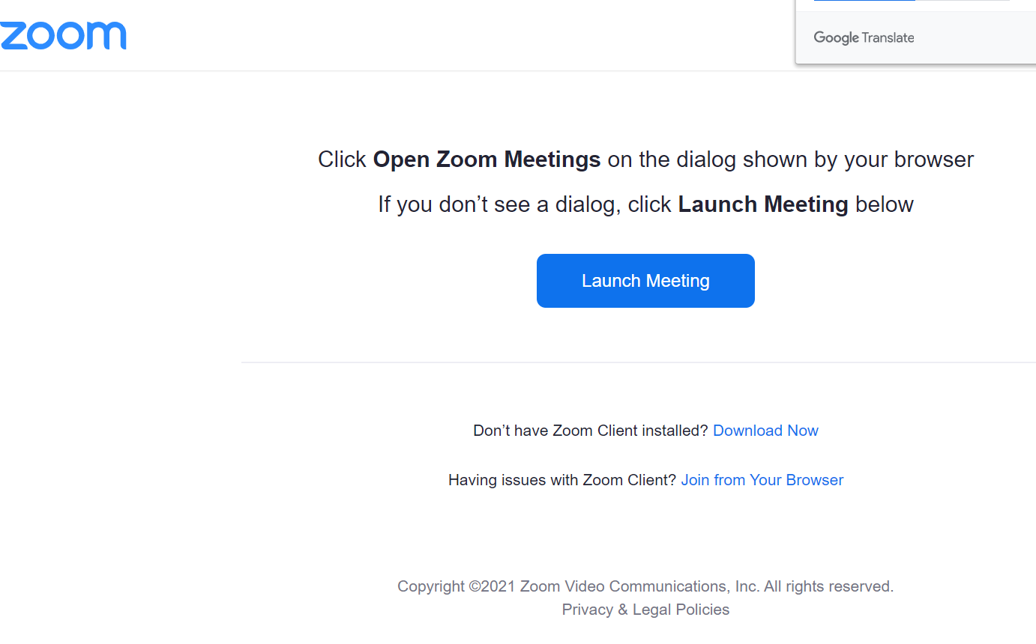


Slide 3
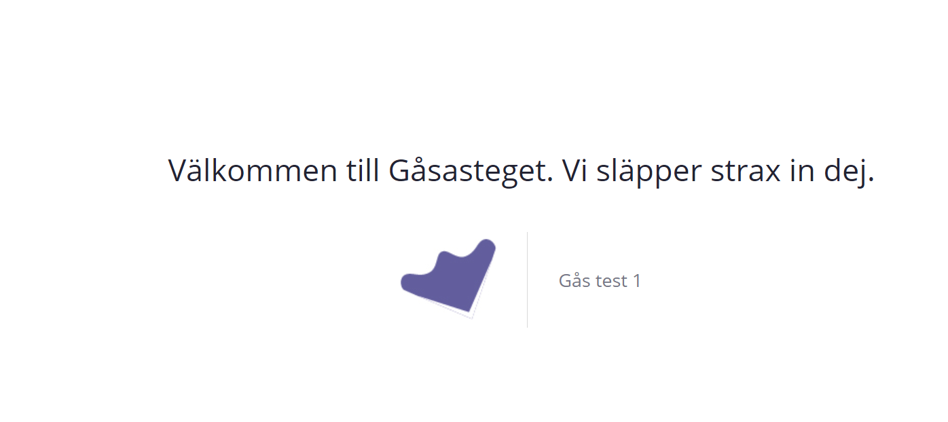

Slide 4
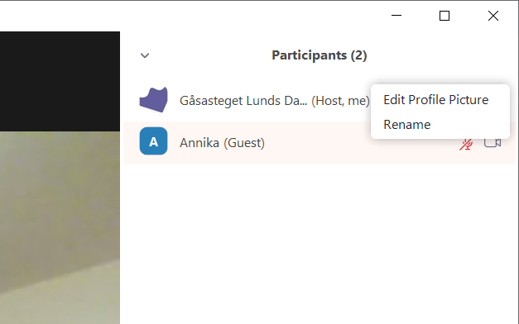
Ange ditt namn
Om du har ett alias istället för ditt namn, behöver du för det här mötet ändra till ditt riktiga namn så att vi kan se vem som röstar och vem som deltar.

Slide 5
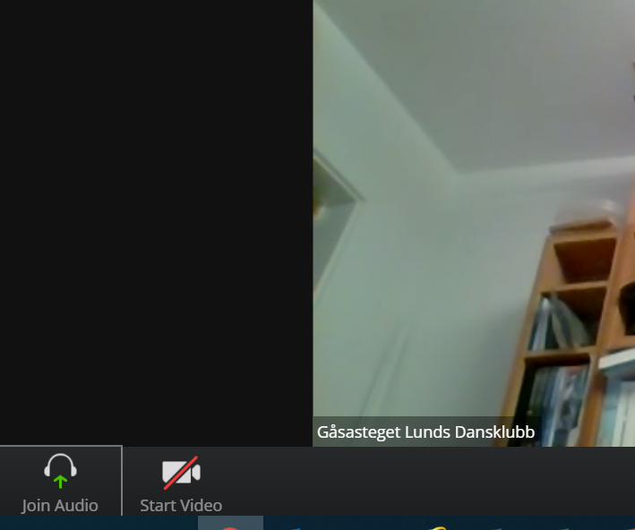
Välj ljud och video

Slide 6
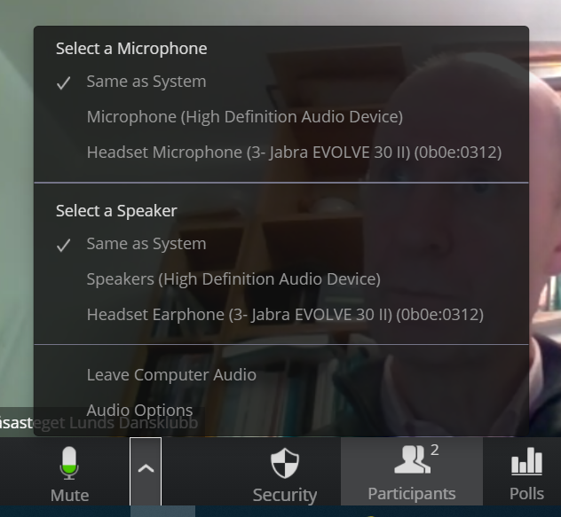
Välj alternativ ljud in/utgång
Se

Slide 7
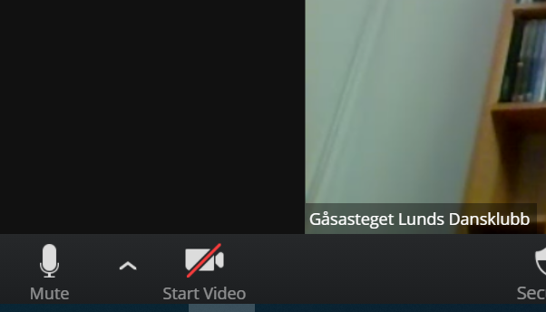
Stäng av/sätt på din video
Se
Ha gärna video på åtminstone i början av mötet, så att vi alla kan se varandra.
Har du långsam anslutning kan det vara bättre att stänga av video

Slide 8
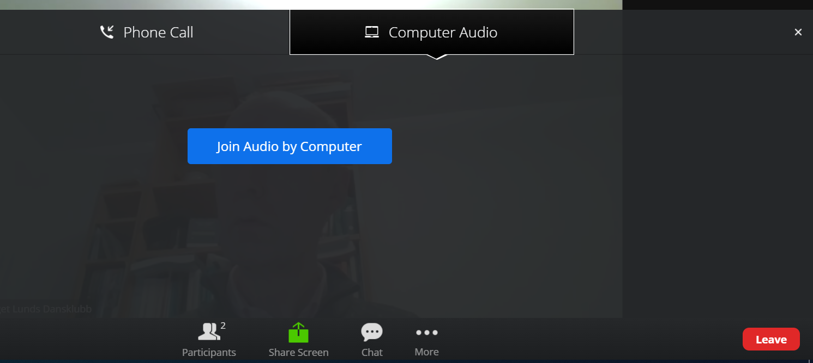
Delta med datorns ordinarie ljud
Se
Se deltagare och röstning
Möteschaten
Kanske röstning

Slide 9
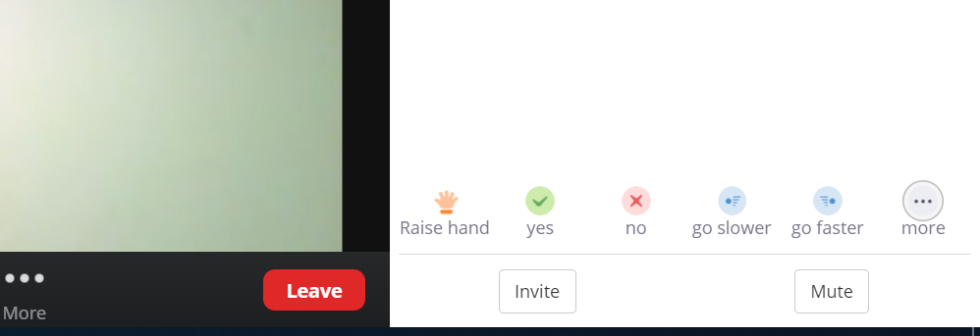
Räck upp handen, samt rösta
Se
Räck upp handen för att begära ordet.
Sätt inte på din mikrofon förrän du får ordet
Rösta ja
(kommer användas mycket lite)
Rösta nej
(kommer användas mest)

Slide 10
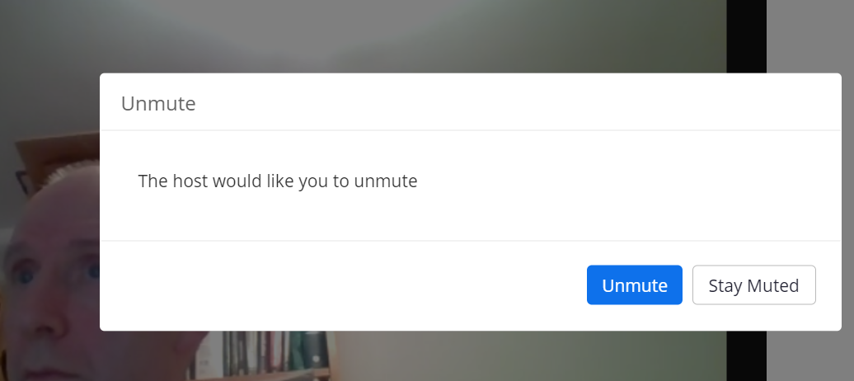
Sätt på din mikrofon när du fått ordet
Se
Ha mikrofonen avstängd hela tiden utom just när du fått ordet
Har du haft handen uppe så kom ihåg att ta ner den (genom att klicka på den en gång till)

Slide 11
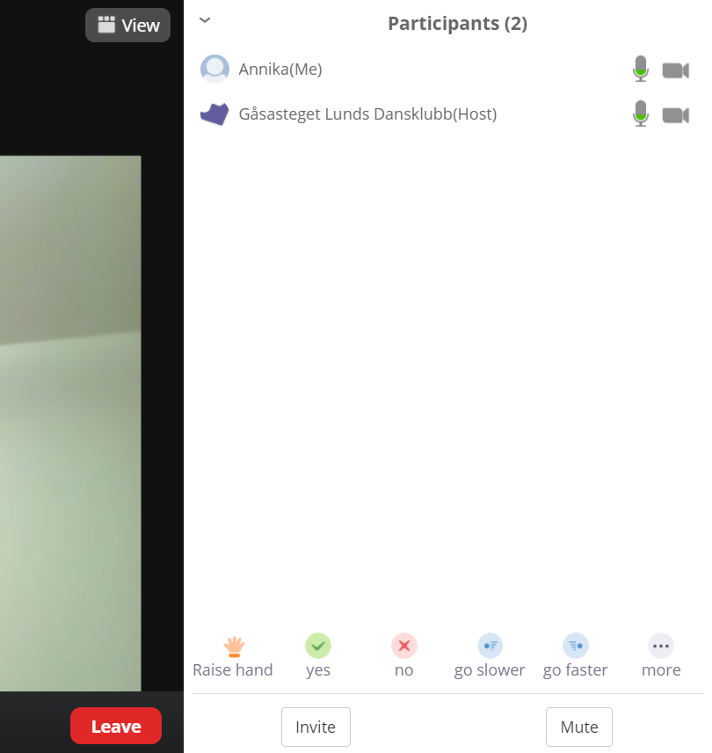
Se deltagare
Se
Olika vyer för att se deltagarna eller talaren
Deltagarlista

Slide 12
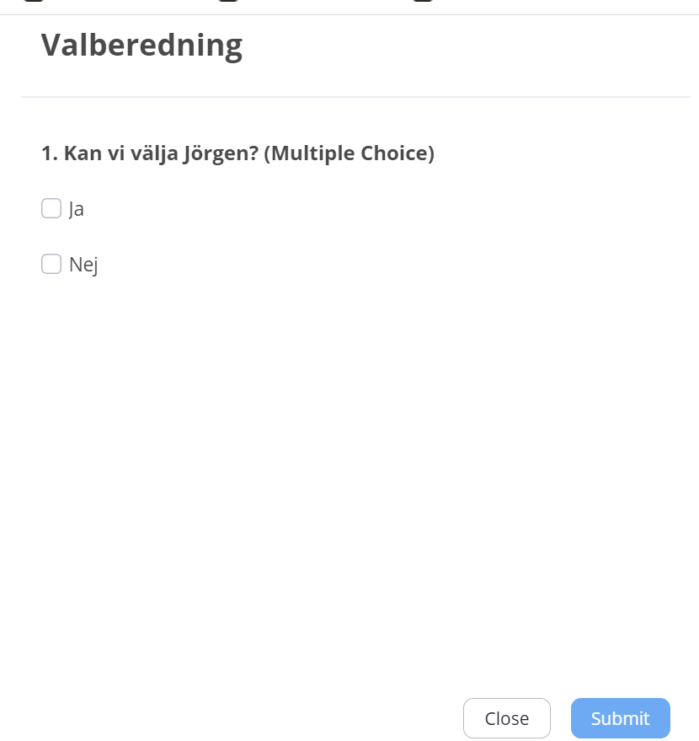
Sluten omröstning
Se
Klicka i den ruta du röstar på och klicka på ”Submit”
När du röstat klicka på ”Close”
Vi hoppas inte behöva ha sluten omröstning, eftersom det tar en stund att ordna.
Men om det blir någon, så kommer det att se ut ungefär så här.

